Slide 1









TRƯỜNG TIỂU HỌC PHÚC LỢI
TỰ NHIÊN & XÃ HỘI

Slide 2

Tự nhiên và xã hội
Bài 21: Các giác quan của cơ thể
( Tiết 3)
SGK/ 92

Slide 3




KHỞI ĐỘNG
TNXH

Slide 4
KHÁM PHÁ
TNXH

Slide 5
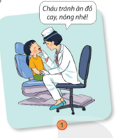
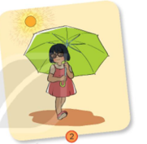
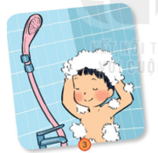
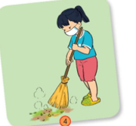
Kể việc cần làm để bảo vệ mũi lưỡi và da

Slide 6
Kể việc cần làm để bảo vệ mũi lưỡi và da

Slide 8

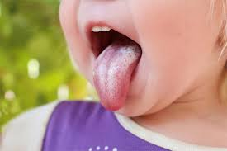

Bệnh về mũi
Bệnh về lưỡi
Bệnh về da

Slide 9
THỰC HÀNH
TNXH

Slide 10
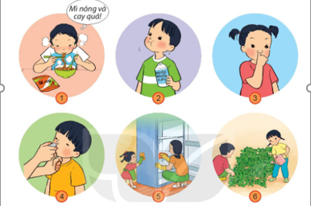
Những việc nên làm để bảo vệ mũi, lưỡi, da?
Những việc không nên làm để bảo vệ mũi, lưỡi, da?

Slide 12
NÊN
KHÔNG NÊN

Slide 13
NÊN
KHÔNG NÊN

Slide 14

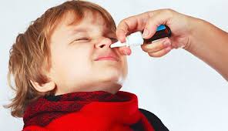
Cách vệ sinh mũi
Xịt một bên mũi khoảng 3 lần bằng bình xịt mũi
Bịt bên mũi còn lại để hỉ mũi nhẹ nhàng đối với bên mũi vừa xịt, dùng khăn giấy sạch để lau mũi.
Lặp lại các bước trên với bên mũi còn lại.

Slide 15
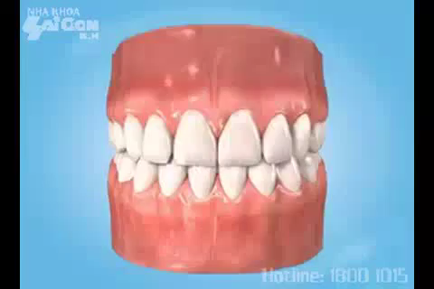
Cách vệ sinh lưỡi

Slide 16
VẬN DỤNG
TNXH

Slide 17


Hằng ngày, em và người thân đã làm gì để bảo vệ mũi, lưỡi và da?

Slide 18


Chúc các con chăm ngoan, học giỏi

